Slide 1
Позитивни и негативни ефекти кориштења интернета (друштвених мрежа)
Дејан Шкриван

Slide 2
Наставник | Дејан Шкриван
Школа | ЈУ Oсновна школа „Свети Василије Острошки и Тврдошки“
Предмет | Васпитни рад у одјељењској заједници
Разред | 6-3
Наставна тема | Развој социјалних вјештина
Наставна јединица | Предности и мане кориштења интернета (друштвених мрежа)
Облик рада | Групни рад, индивидуални рад
Наставна средства | Радни листови, припремљени текстови, клупко, писана припрема за час
Активности наставника | Наставник поставља питања, објашњава, организује и надгледа рад.
Активности ученика | Ученици одговарају на питања, размјењују мишљењa, дискутују.

Slide 3
Циљ
Спознати предности и ризике кориштења интернета (друштвених мрежа); позитивне и потенцијално негативне посљедице властитог понашања на интернету.
Унаприједити комуникацију између ученика (и на интернету и уопште) и развити однос међусобног поштовања.

Slide 4
Исходи
Методе
Квалитетнији однос и боља комуникација између ученика.
Повећање свијести о значају написаног/изговореног.
Смањење насиља на друштвеним мрежама, а самим тим и насиља уопште.
Радионице
Дискусија
Креативно изражавање ученика кроз ликовни и литерарни рад

Slide 5
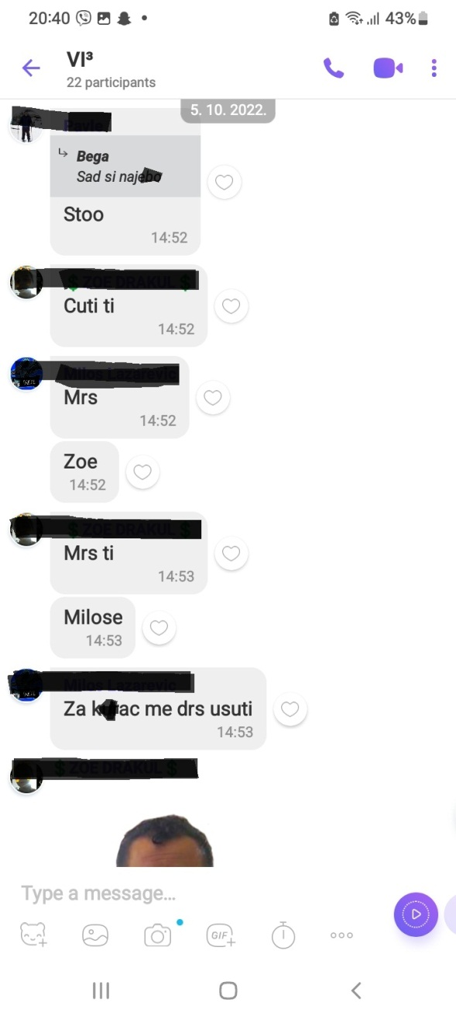
Опис
Наставник је од родитеља добио информацију да ученици у одјељењу имају Вибер групу преко које, између осталог, једни другима шаљу поруке непримјереног садржаја. Исте или сличне поруке ученици шаљу/примају и преко друштвених мрежа које користе.

Slide 6
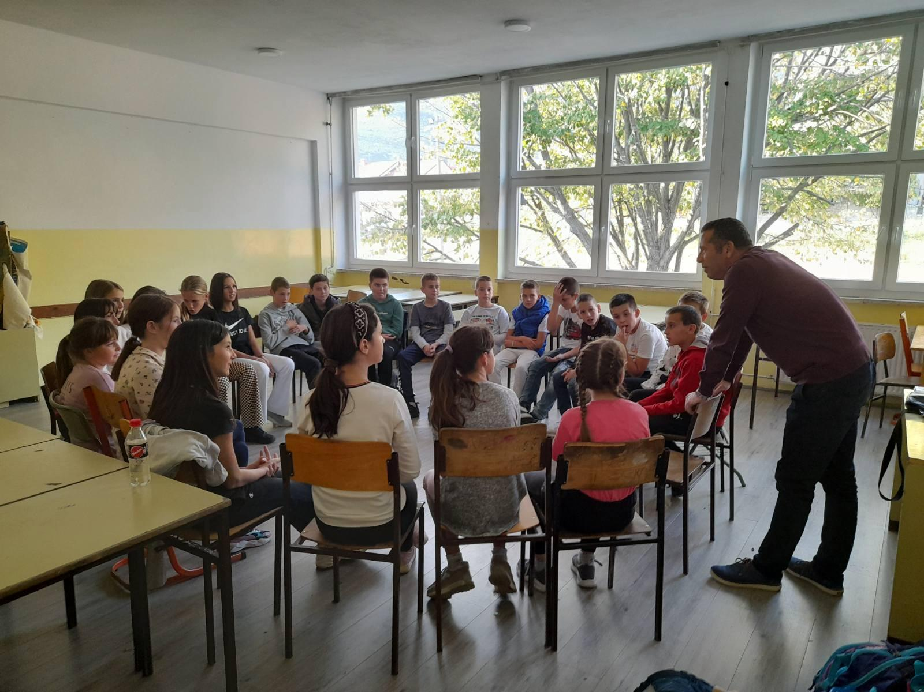
Наставник припрема час одјељењске заједнице на којем покушава остварити горе наведене циљеве.
Учионица у којој ће час бити одржан је унапријед припремљена тако што су столице постављене у круг.

Slide 7
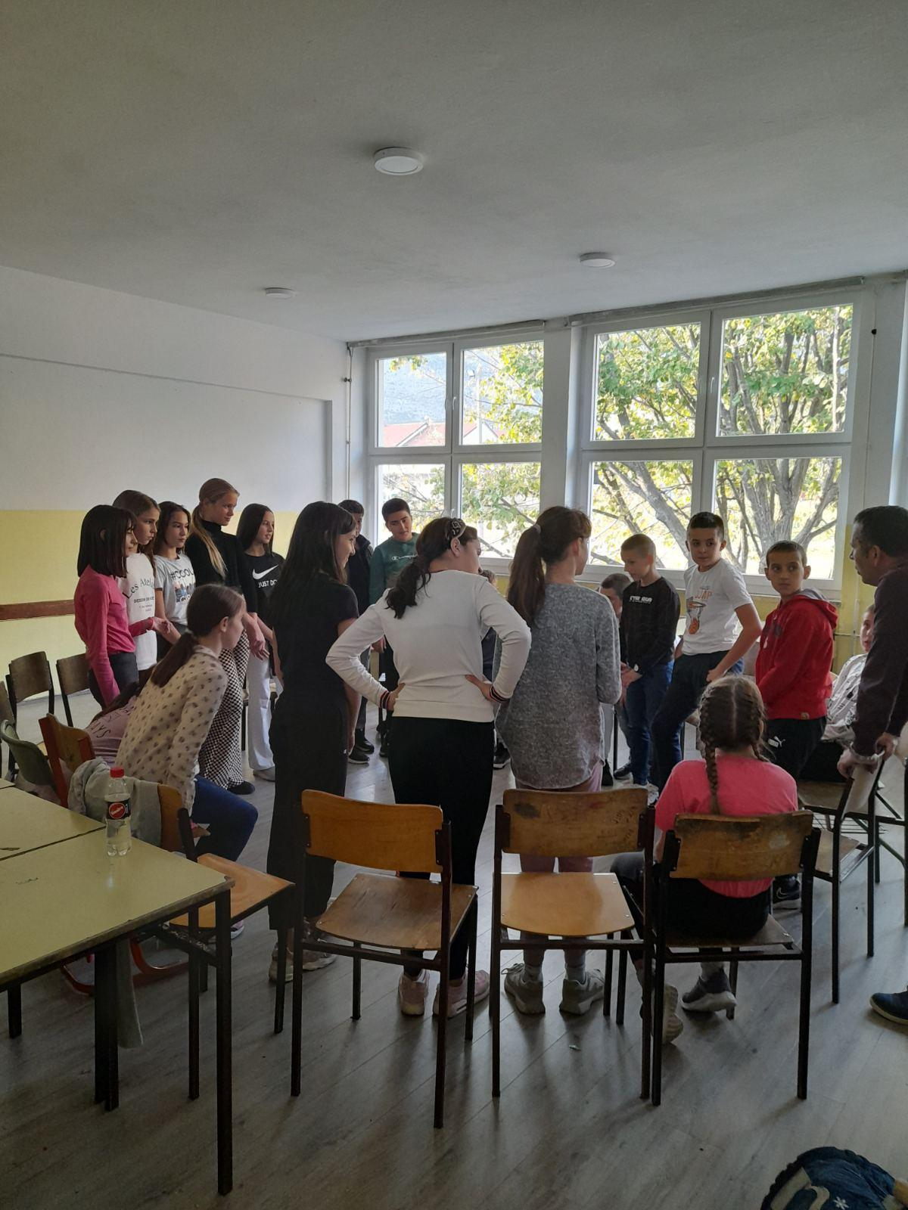
Уводна активност: Интернет и ми - 5 минута
Наставник чита питања ученицима и позива ученике чији је одговор на постављена питања потврдан да устану, док остали настављају да сједе.
Ко користи Фејсбук?
Ко користи Тик-Ток?
Ко користи Вибер?
Циљ ове активности је да се
утврди раширеност кориштења
интернета и друштвених мрежа
међу ученицима.

Slide 8
Централна активност: Приче ваших вршњака - 30 минута
Наставник чита приче о Марку и Ани.
Прича о Марку
Марко је недавно отворио профил на Фејсбуку. Јако је узбуђен јер се напокон неће разликовати од вршњака. О Фејсу већ пуно зна јер му је Петар повремено допуштао да користи његов профил. Сада има своје слике, своје пријатеље, своје објаве. Узбуђен је јер је напокон додао за пријатеље и рођаке из Аустралије. Марко се са рођацима виђа ријетко јер не долазе често у Требиње, а он никада није био у Аустралији. Повремено се дописују преко Вибера и они му шаљу фотографије са празника и различитих путовања на која иду. Марку се јако свиђа Аустралија и жеља му је да једног дана отпутује тамо за празнике. У посљедњем дописивању са рођацима открио им је своју жељу па су га позвали у посјету за љетњи распуст (чак су му обећали купити авионску карту).

Slide 9
Прича о Ани
Ана је одлучила да отвори свој Фејсбук профил. Поносно бира које ће име профила одабрати, профилну слику (ту се „морала“ мало и нашминкати и провести добрих пола сата док не направи селфије на којима супер изгледа). Попуњава податке о себи (уноси погрешан датум рођења због правила кориштења), наводи да живи у Требињу, Горичка бб и додаје маму, тату и старију сестру као чланове породице. Додала је Петру и Николину, своје двије најбоље другарице, као сестре јер их тако и доживљава. Написала је и свој број телефона. Види да може неке од тих ствари сакрити или их показати само пријатељима, али она их има тако мало и хтјела би брзо повећати број пријатеља. Задовољна својим профилом, одлази на спавање. Током ноћи телефон је звонио више пута. Стизале су поруке. Ана није могла да вјерује својим очима. Са непознатог броја стизале су увредљиве поруке („глупа гуско“ и „баш си ружна“). Јако је узнемирена и не разумије како је то могуће.

Slide 10
Ученици су подијељени у групе (5-6 ученика) и добијају радни лист „Питања”:
Које су позитивне посљедице Аниног и Марковог отварања профила на Фејсбуку?
Које су негативне посљедице Аниног и Марковог отварања профила на Фејсбуку?
Зашто су Ана и Марко жељели отворити профил на Фејсбуку?
Шта се у Анином и Марковом животу промијенило након отварања профила на Фејсу?
О чему треба да воде рачуна при кориштењу профила на Фејсбуку?
и радни лист „Позитивни и негативни примјери кориштења интернета“:
Наведите своја позитивна и негативна искуства или ситуације са интернета!

Slide 11
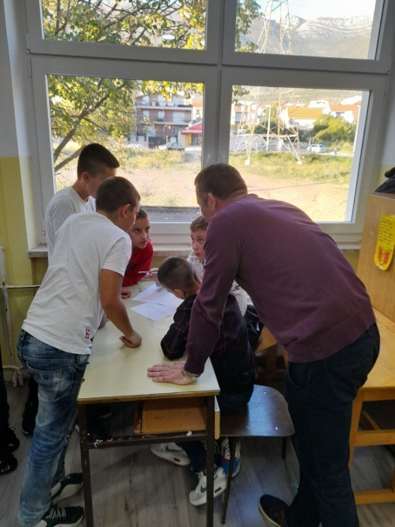
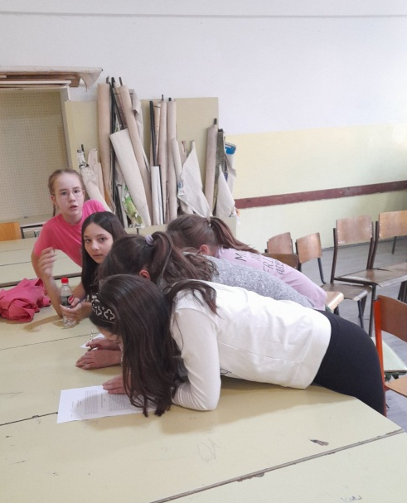
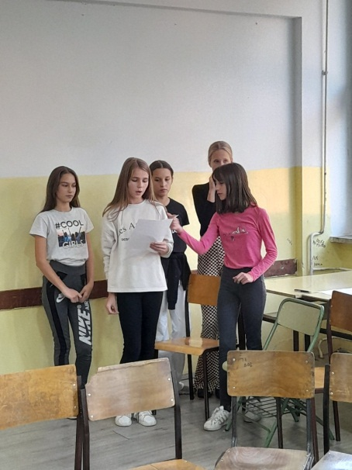
Ученици приступају попуњавању радних листова “Питања” везаних за приче о Ани и Марку и “Позитивни и негативни примјери кориштења интернета” у којем наводе своја позитивна и негативна искуства са интернета.
Наставник помаже групама ако им нешто није јасно.
По један представник сваке групе упознаје остале ученике са добијеним одговорима.

Slide 12
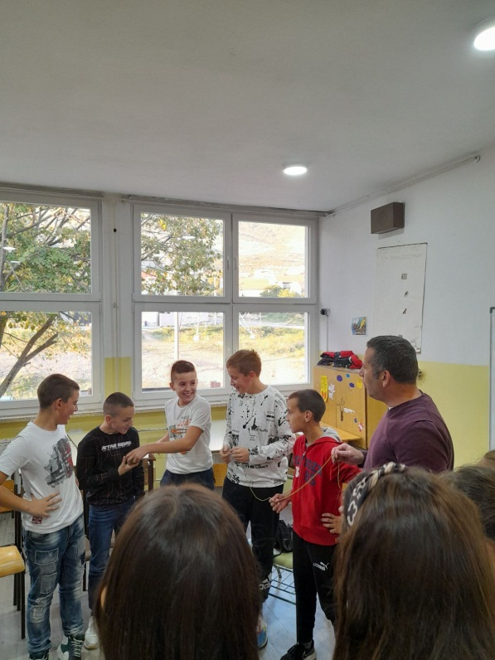
Завршне активности: Сви смо ми дио мреже - 10 минута
Сви стоје у кругу (наставник и ученици) и наставник додаје клупко једном ученику (а са клупком и лијепу жељу). Клупко дође до свих ученика по једном и на крају се врати наставнику.
Наставник говори ученицима да су сад кроз једну мрежу подијелили нешто лијепо и пита ученике: “Да ли је све што прочитате на интернету пријатно?”
„Морамо стати и размислити прије него нешто напишемо и објавимо.“

Slide 13
Планирање наредних корака:
Наставник пита ученике колико је важно да се о предностима и манама комуникације на интернету упознају и остали ученици у школи и да ли би учествовали у евентуалним ликовним и литерарним конкурсима на дату тему.
Прије реализације часа наставник је договорио са наставницима ликовне културе и српског језика одређене активности у одјељењу. На часу ликовне културе ученици ће изразити своје ставове у вези са комуникацијом на интернету. Након ове активности биће организована изложба у холу школе.
Наставник српског језика ће позвати ученике да напишу писани рад о комуникацији на интернету и информисати их да ће најбољи радови бити објављени у школском часопису.
Циљ ових активности је упознавање свих ученика у школи са изазовима у вези са комуникацијом на интернету и подстицање ученика на креативност и изношење личних ставова.

Slide 14
Рефлексија и саморефлексија
Наставник је изузетно задовољан спроведеним часом. Ангажованост ученика и мотивација коју су показали за учествовање у планираним активностима најбољи су доказ да је тема интересантна ученицима и да су активности спроведене на часу омогућиле остварење циља.
Наставник је позитивно изненађен искреношћу коју су показали ученици кад су говорили о својим искуствима на интернету.
Овај час је био одличан увод за наредне активности које су проведене на часу ликовне културе и добар повод за писање писаних састава о теми комуникације на интернету.

Slide 15
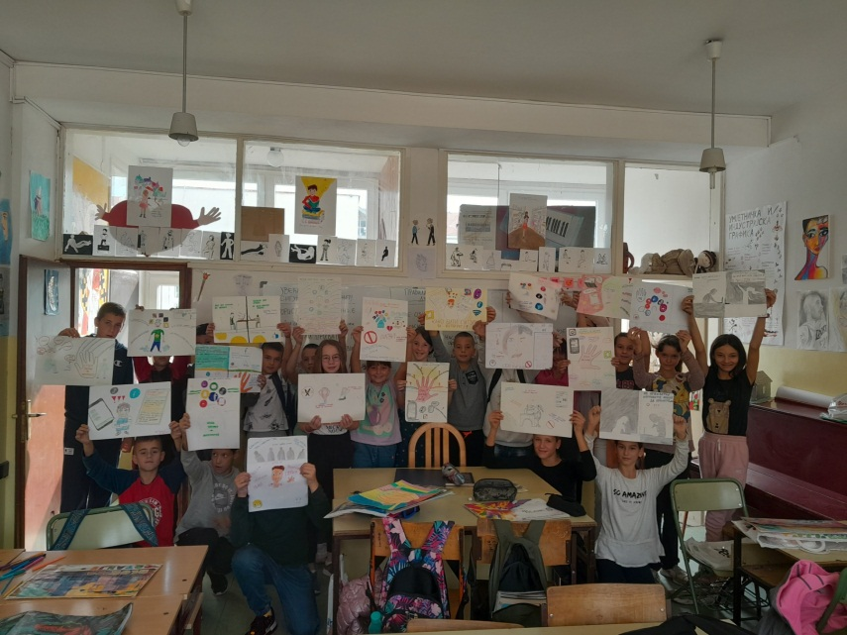
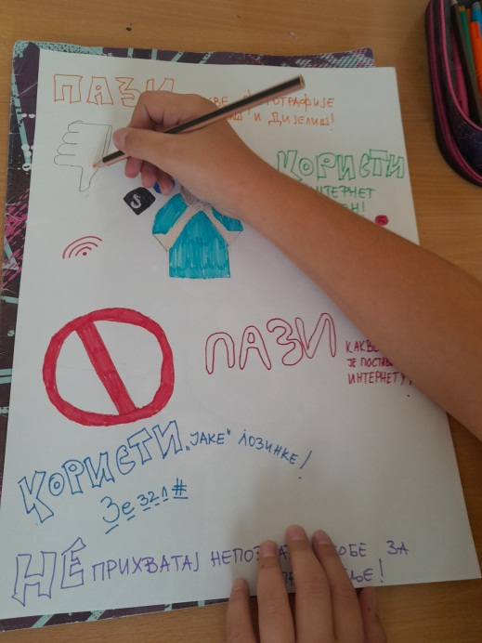
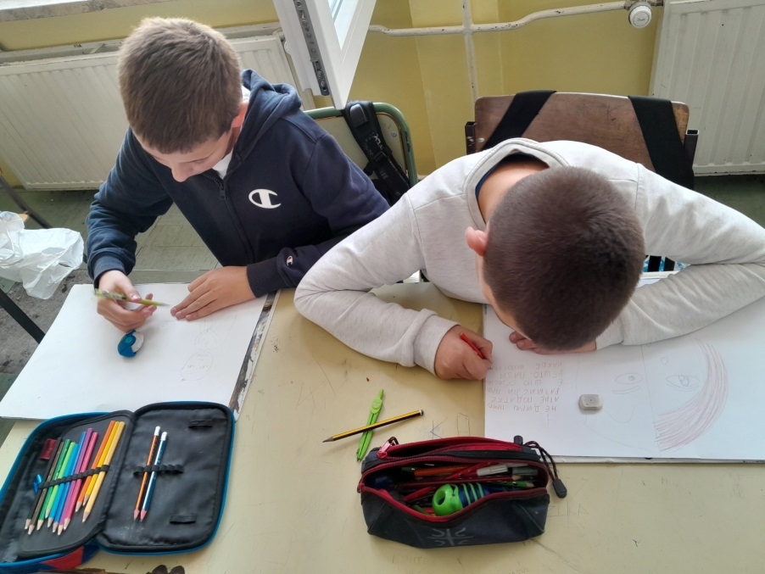
Са часа ликовне културе

Slide 16
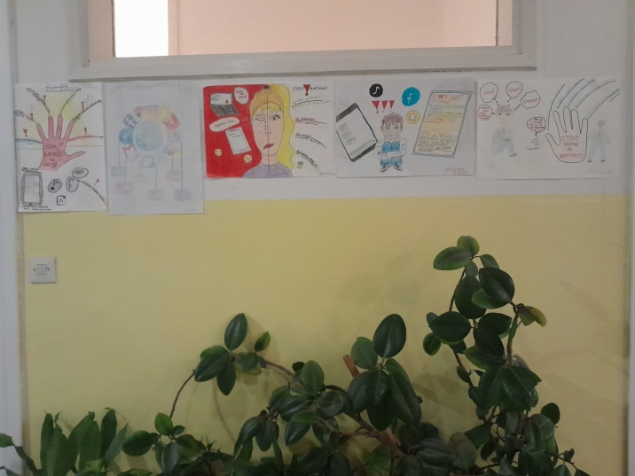
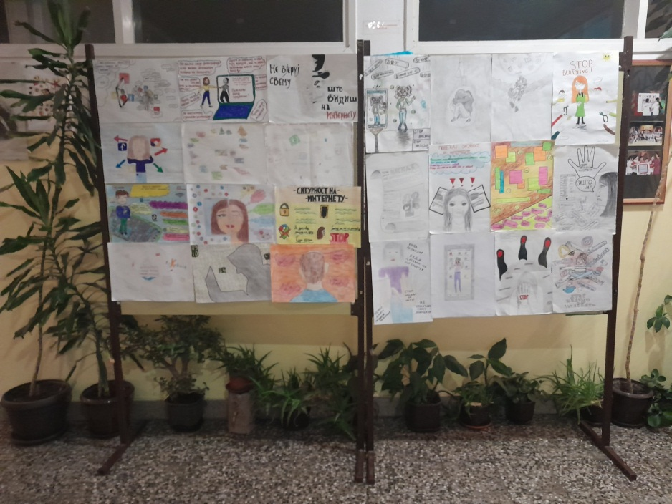
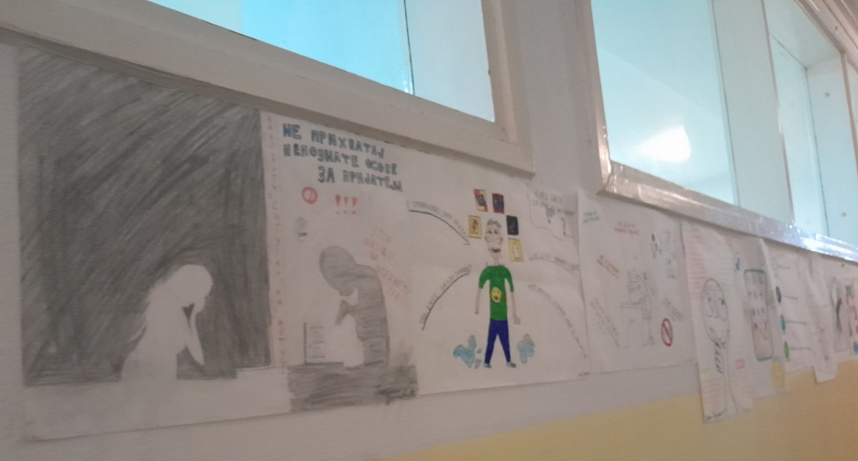
Изложба у школском холу

Slide 17
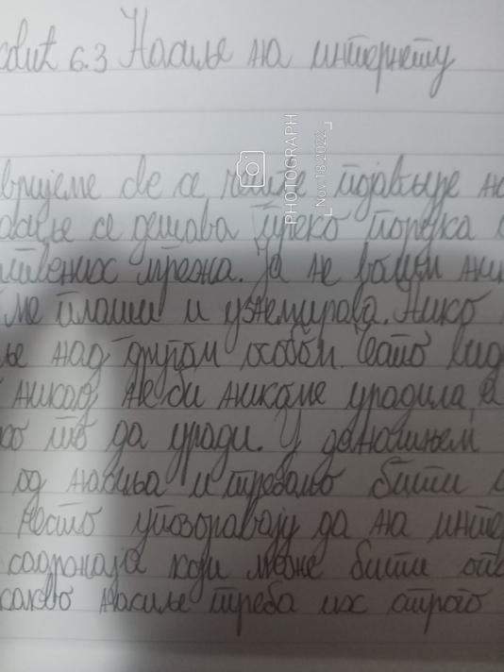
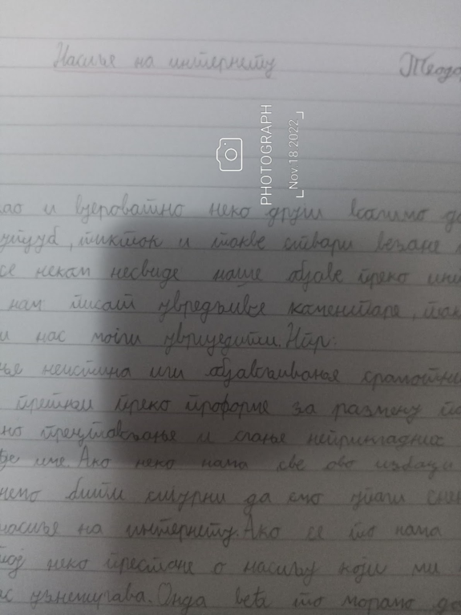
Неки од писаних радова ученика

Slide 18
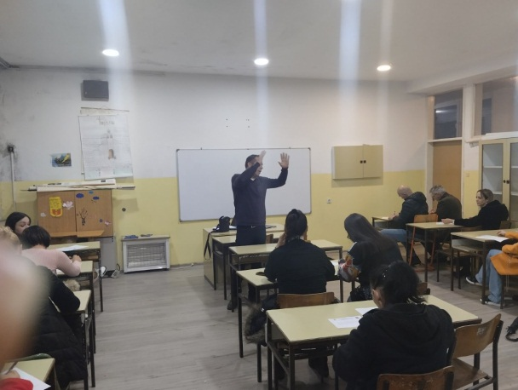
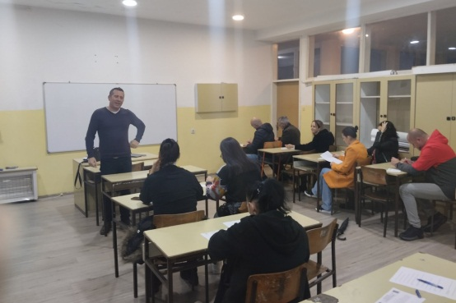
Укључивање родитеља
Активности спроведене са ученицима праћене су активностима које су спроведене са родитељима. Организован је родитељски састанак на којем су родитељи упознати са спроведеним активностима у школи и на којем је организована дискусија којом је омогућено родитељима да изнесу своје ставове о комуникацији на интернету и очекивањима од школе у вези са наведеном темом. Од стране наставника изнијети су бројни позитивни и негативни примјери кориштења интернета међу ученицима.

Slide 19
Ток дискусије је показао да поједини родитељи потцјењују, а поједини прецјењују улогу школе.
„Ја о томе не знам ништа. Ви сте ту да их научите и контролишете.“
„Што је вама битно шта моје дијете ради код куће?“
„То су дјечија посла. Ништа важно.“
Ипак већина родитеља је са пажњом испратила спроведене активности.
„Драго ми је што се и овим бавите.“
„Срећна сам што је моје дијете у сигурним рукама“.
Може се извести закључак да је захваљујући спроведеним активностима, а на основу изјава родитеља, дошло до повећања повјерења родитеља (већине њих) у рад одјељењског старјешине и школе у цјелини.

Slide 20
За припрему прича и радионица употребљених на часу кориштен приручник преузет са линка: http://www.unios.hr/wp-content/uploads/2015/11/Cikes-Prirucnik-za-prevenciju-nasilja-preko-interneta-finale.pdf
Ученици који су учествовали у активностима
1. Бегенишић Иван
2. Глушац Лука
3. Говедарица Огњен
4. Гредо Теодора
5. Дабовић Ирина
6. Дракул Зое
7. Ђајић Андрија
8. Ераковић Лара
9. Зеленовић Павле
10. Зечевић Милица
11. Јегдић Василије
12. Кашиковић Вук
13. Краљевић Георгина
14. Краљевић Хелена
15. Лазаревић Милош
16. Марић Николина
17. Ћуктераш Зоран
18. Нинковић Николија
19. Поповић Ксенија
20. Прњат Страхиња
21. Сорајић Матија
22. Уљаревић Јана

